Slide 1



PROJET IA
Prédiction d'Attrition Employés
HumanForYou
Rayan GOUADFEL
•
Fabien ARRIGHI
•
Enzo MARCELLI
Notes:
Aujourd’hui nous allons vous présenter notre projet IA réalisé pour l’entreprise HumanForYou.
Ce projet porte sur l’analyse du phénomène d’attrition des employés, c’est-à-dire le départ des salariés, à travers une approche basée sur la data science et le machine learning.

Slide 2









Sommaire
01
Contexte
06
Modèles de Régression
02
Données à disposition
07
Modèles de Classification
03
Préparation des données
08
Éthique
04
Méthodologie IA
09
Conclusion
05
Clustering
02
Notes:
Notre presentation est organisée en plusieurs étapes :
compréhension du contexte,
analyse des données disponibles,
préparation et transformation,
clustering,
modélisation,
réflexion éthique,
puis conclusion.

Slide 3
01.
Contexte
03

Slide 4






Contexte
Taux d'attrition annuel
16.12%
HumanForYou
711
3 699
départs
présents
Industrie pharmaceutique
Implantation en Inde
4 410 employés
OBJECTIF DU PROJET
Exploiter les données RH pour identifier les facteurs clés d'attrition et construire un modèle prédictif du risque de départ
04
Notes:
HumanForYou est une entreprise du secteur pharmaceutique, implantée en Inde, comptant 4 410 employés.
Ce taux représente un enjeu majeur pour l’entreprise car il entraîne :
une perte de compétences,
un ralentissement des projets,
et des coûts importants liés au recrutement et à la formation.

Slide 5
02.
Données à disposition
05
Notes:
Dans cette seconde partie, nous allons présenter les différentes sources de données utilisées dans le projet.

Slide 6





Données à disposition
General Data
Employee Survey
4 410 × 24
Principal
4 410 × 4
Satisfaction
Données employés : âge, revenu, poste, expérience...
Enquête employés : satisfaction travail, équilibre vie pro/perso
Manager Survey
In/Out Time
4 410 × 3
Évaluation
4 410 × 262
Badgeage
Enquête managers : performance, implication
Temps de présence journalier sur 262 jours ouvrés
Total :
4 410 employés | 293 colonnes brutes
06
Notes:
Quatre sources principales nous ont été fournies.
Au total, cela représente 4 410 employés pour 293 variables brutes.

Slide 7
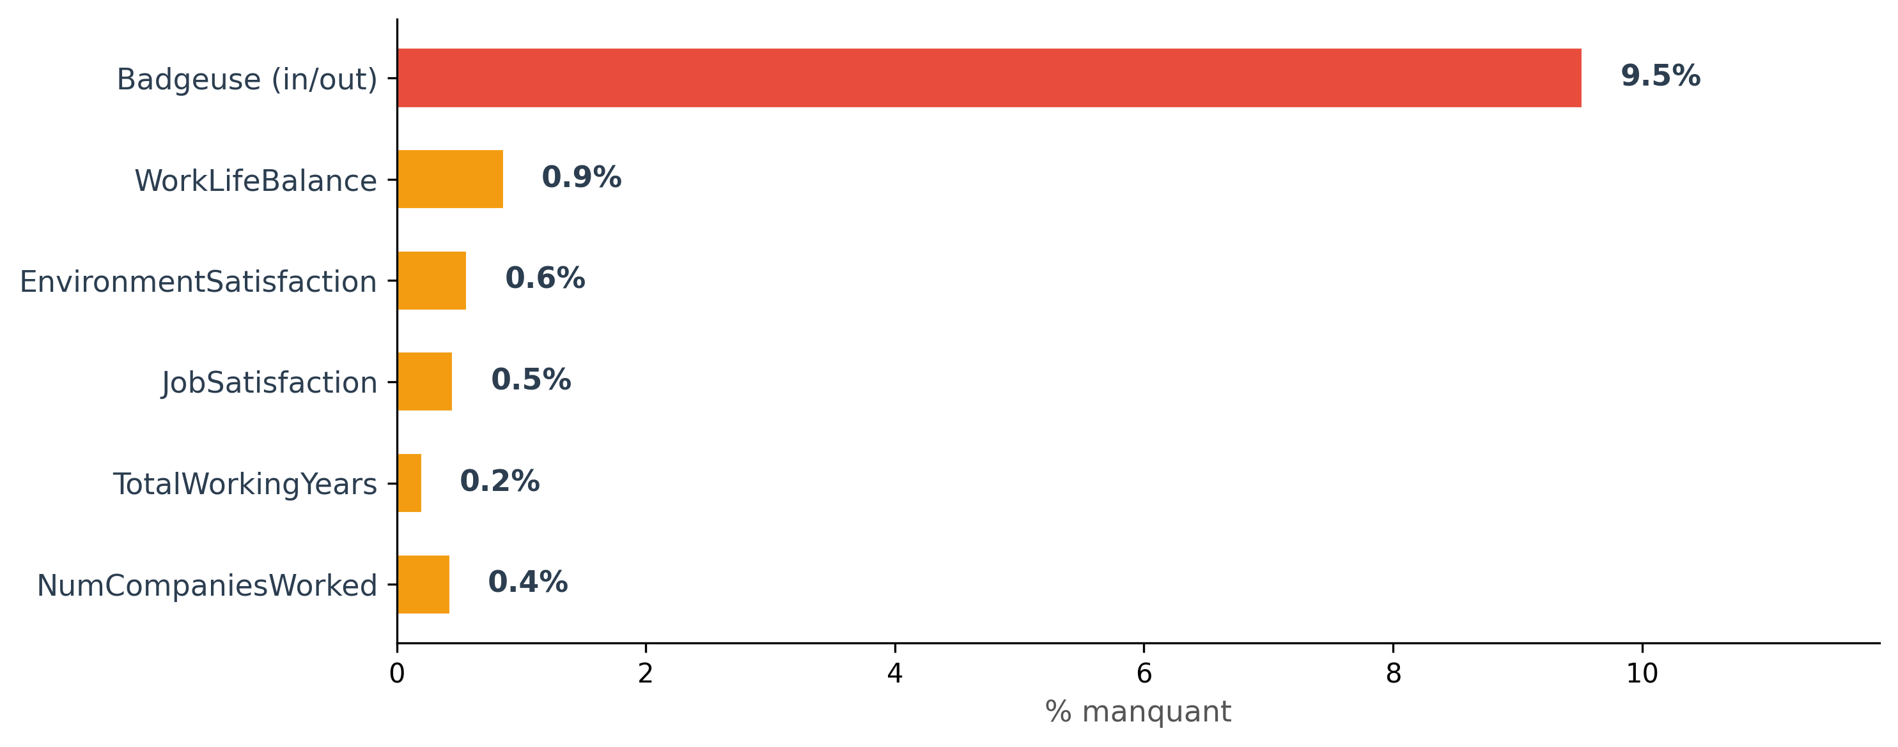
Valeurs manquantes
07
Notes:
Cette étape consiste à analyser la qualité initiale des données.
Les choix d’imputation seront détaillés dans la phase de préparation des données.

Slide 8






Statistiques descriptives
Variable
Moyenne
Médiane
Éc.-type
Min
Max
Age
36.9
36
9.1
18
60
MonthlyIncome
65 029
49 190
47 069
10 090
199 990
TotalWorkingYears
11.3
10
7.8
0
40
YearsAtCompany
7.0
5
6.1
0
40
DistanceFromHome
9.2
7
8.1
1
29
Statistiques descriptives des principales variables numériques du dataset
08
Notes:
Nous avons ensuite réalisé une analyse statistique des principales variables numériques.
Cette analyse permet de mieux comprendre la structure globale de la population étudiée avant toute phase de modélisation.

Slide 9






Variables catégorielles
Attrition
Yes / No
Department
R&D / Sales / HR
83.9% No, 16.1% Yes (711 départs)
R&D: 2 883 (65%) • Sales: 1 204 (27%) • HR: 189 (4%)
Gender
Male / Female
MaritalStatus
3 modalités
Male: 2 646 (60%) • Female: 1 764 (40%)
Married: 2 019 (46%) • Single: 1 196 (27%) • Divorced: 673 (15%)
BusinessTravel
3 modalités
EducationField
6 modalités
Life Sciences: 1 818 (41%) • Medical: 1 422 (32%)
Rarely: 3 129 (71%) • Frequently: 840 (19%) • Non: 441 (10%)
JobRole
9 modalités
Sales Executive: 978 • Research Scientist: 876 • Laboratory Technician: 775 • Manufacturing Director: 557
09
Notes:
Nous avons également étudié la répartition des variables qualitatives.
Cette étape permet d’identifier les premières tendances comportementales présentes dans les données.

Slide 10
03.
Préparation des données
10
Notes:
Après l’exploration initiale, la phase suivante consiste à transformer les données brutes en un jeu exploitable

Slide 11







Préparation des données
Fusion des tables
3 tables RH fusionnées sur EmployeeID
Dataset
Suppression colonnes constantes
EmployeeCount, Over18, StandardHours
4 410
Imputation des NaN
lignes
Médiane pour numériques, mode pour catégorielles
Feature Engineering
27
Calcul moyenne badgeage journalière
colonnes
Dataset nettoyé et prêt pour modélisation
0 valeur manquante après imputation
11
Notes:
Plusieurs opérations ont été réalisées.
Le dataset final contient 4 410 lignes et 27 colonnes, sans aucune valeur manquante.

Slide 12
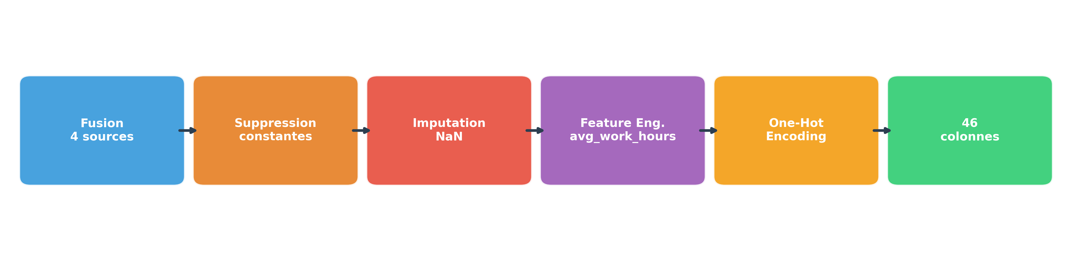
Pipeline de prétraitement
12
Notes:
Nous avons structuré un pipeline clair comprenant :
fusion des données,
nettoyage,
imputation,
transformation,
puis préparation pour les algorithmes.

Slide 13
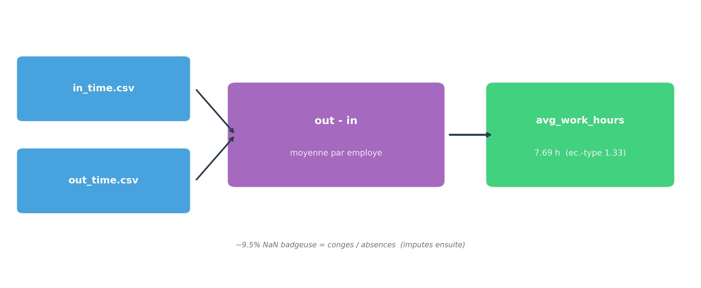
Transformation badgeuse
13
Notes:
Les données badgeuses initiales contenaient plusieurs centaines de mesures journalières.
Nous avons donc réalisé une agrégation statistique permettant de calculer une moyenne de temps de travail journalier.
Cette approche permet :
limiter le bruit,

Slide 14
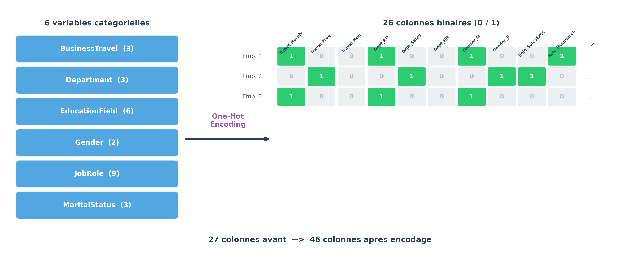
Encodage One-Hot
14
Notes:
Les variables catégorielles ont ensuite été transformées via un encodage One-Hot.
Cela permet aux algorithmes de machine learning de traiter correctement les catégories

Slide 15
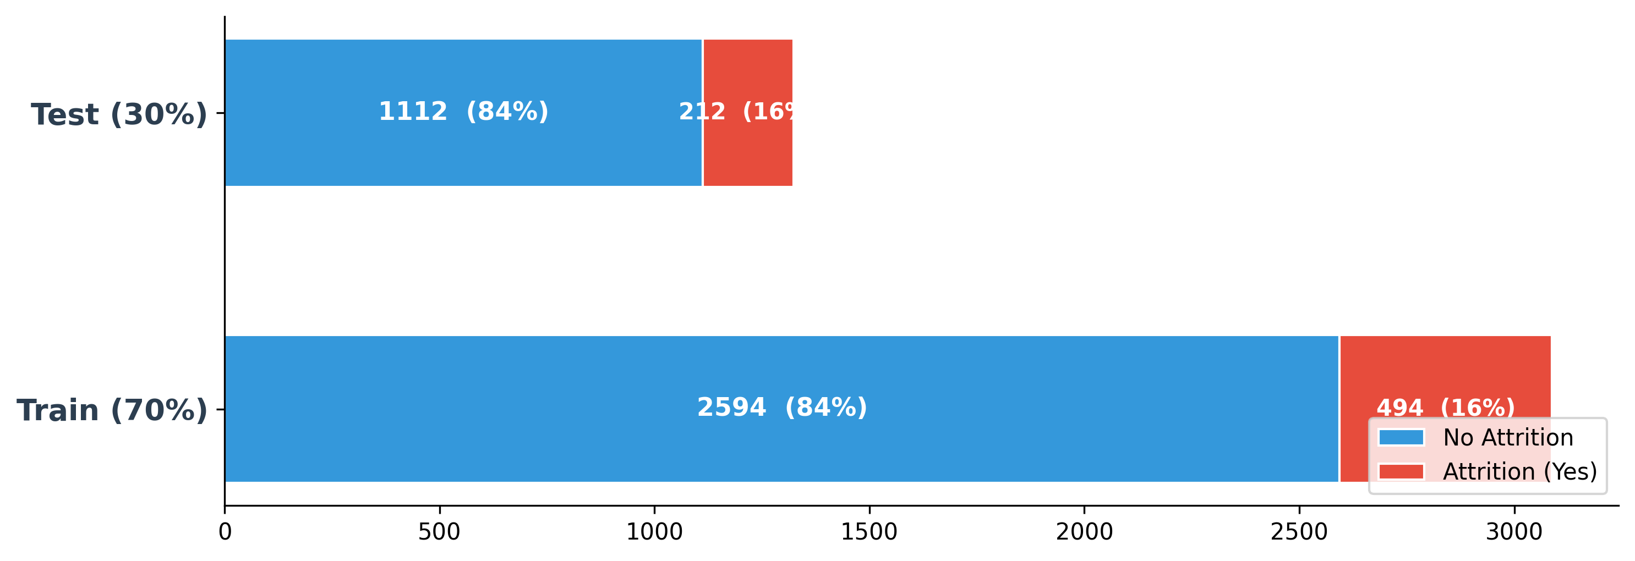

Jeux de données Train / Test
Split stratifié :
Ratio 16% Attrition conservé dans train et test
15
Notes:
Le dataset final a été séparé en deux parties :
un jeu d’entraînement pour apprendre les modèles,
un jeu de test pour évaluer leurs performances.
Cette séparation garantit une évaluation fiable et évite les biais liés au sur-apprentissage.

Slide 16
04.
Méthodologie IA
16

Slide 17



Types d’apprentissage en IA
Supervisé
Non Supervisé
Semi-Supervisé
Données étiquetées Ex: Classification, Régression
Combine les deux approches Quand labels sont rares
Découverte de structures cachées Ex: Clustering, PCA
17

Slide 18



Approche IA choisie
Non Supervisé
Objectif Business
KMeans • Découverte des profils/groupes employés
Réduire l'attrition et mieux cibler les actions RH
Supervisé
Classification/Regréssion • Prédiction du risque de départ
18

Slide 19
05.
Clustering
19

Slide 20


Qu’est ce que KMeans ?
1
Initialisation des centroids
Algorithme de Clustering
Regroupe les employés par similarité
2
Assignation des datas aux clusters les plus proches
3
Mise à jour des centroids
Objectif
Minimiser l'inertie intra-cluster
4
Répéter jusqu'à convergence
20

Slide 21
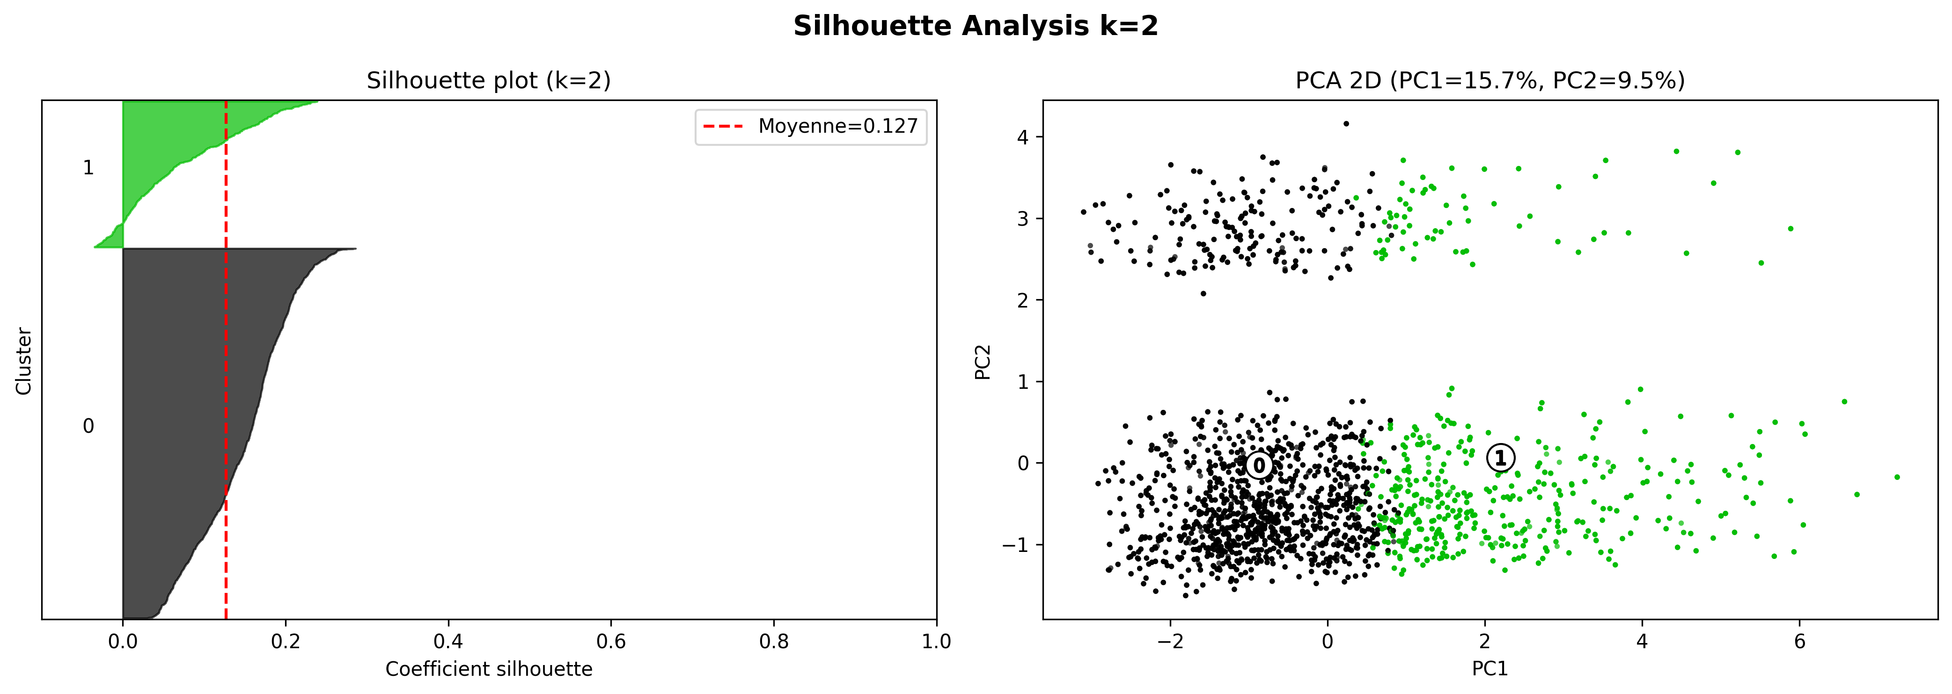
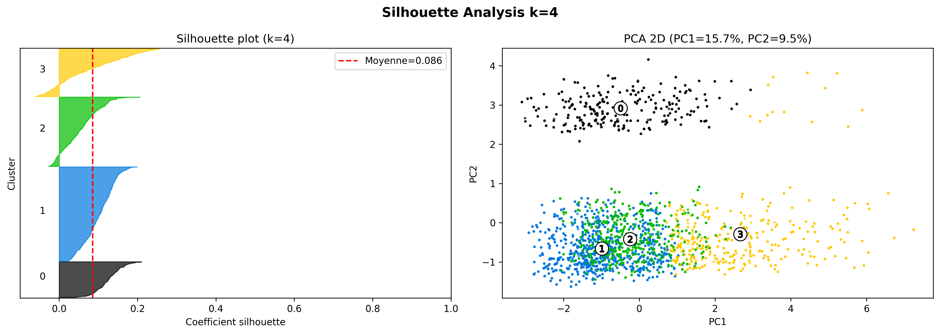
Comparaison des clusters
21

Slide 22
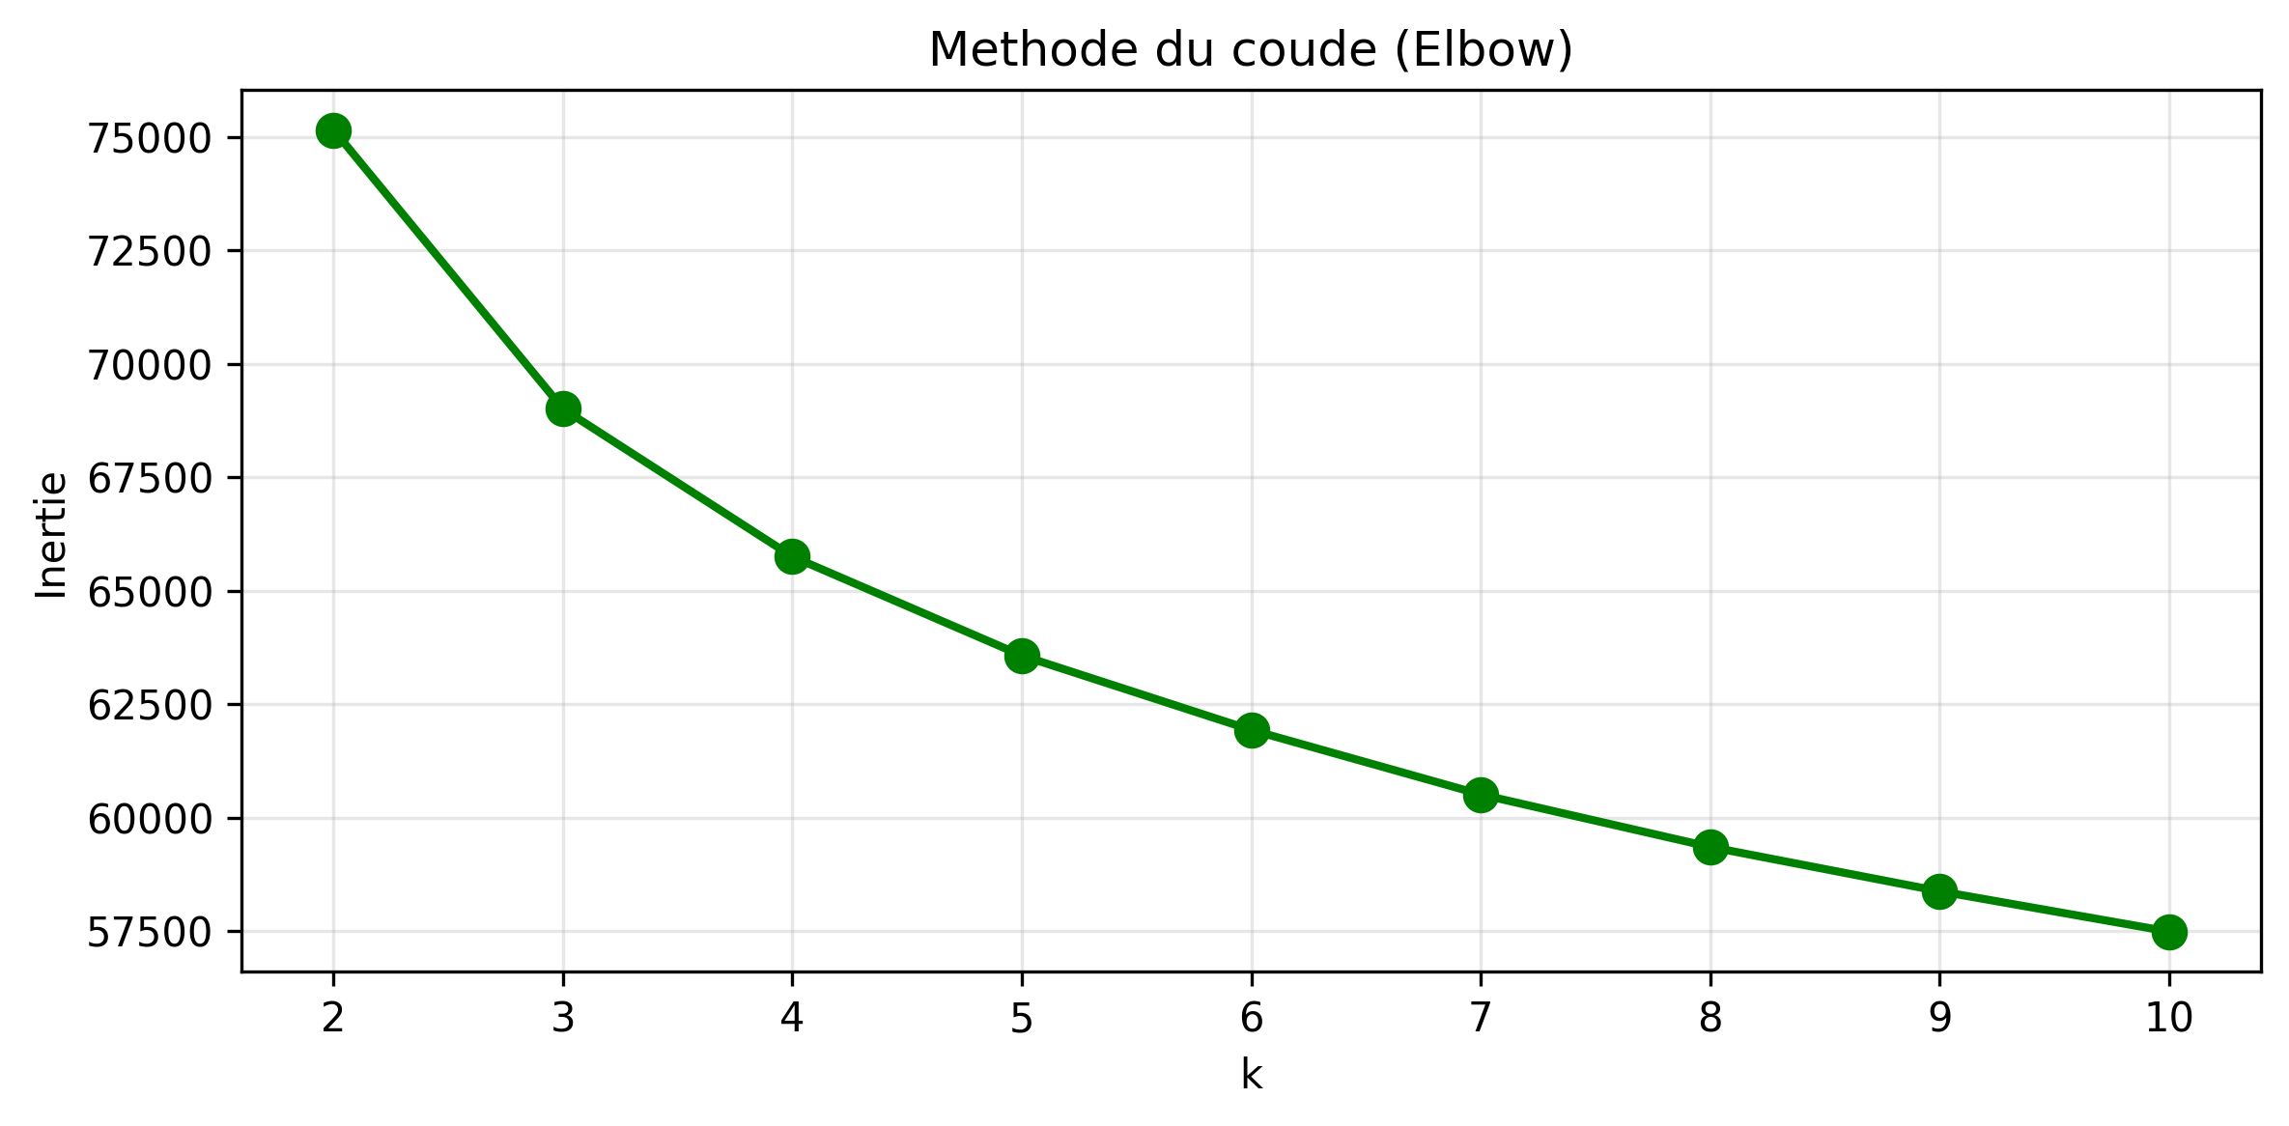


Méthode du Coude
Principe
Tracer l'inertie en fonction de k
Décision
k = 3 au point de coude
22

Slide 23

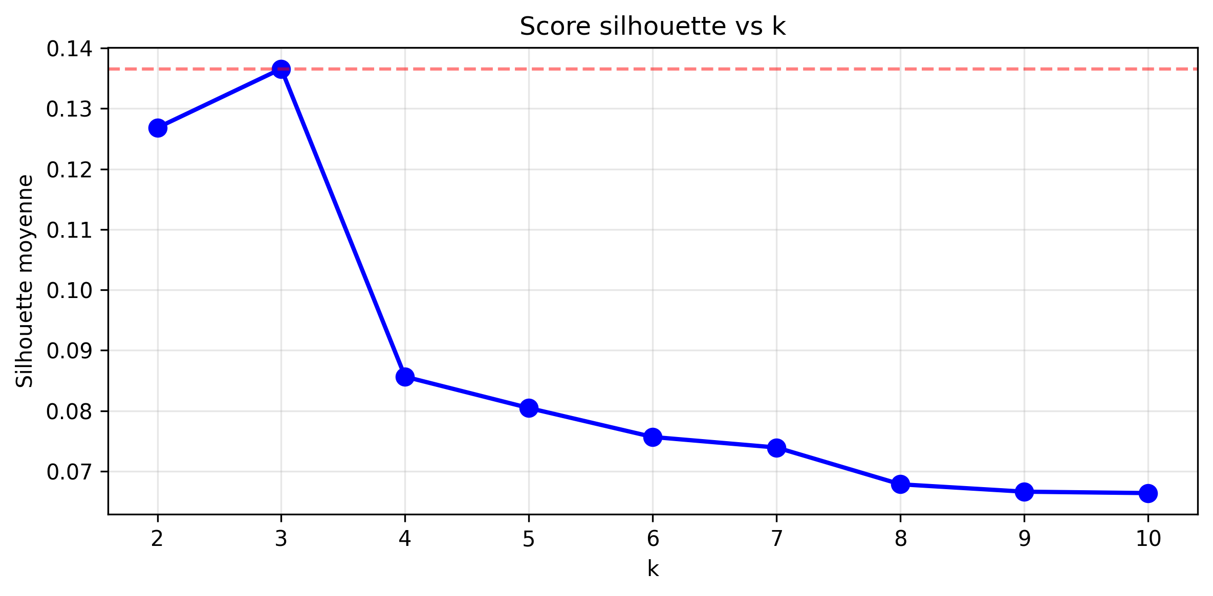
Méthode Silhouette
Score Silhouette
Qualité du clustering : cohésion vs séparation
Validation k=3
Score maximal :
0.1366
23

Slide 24
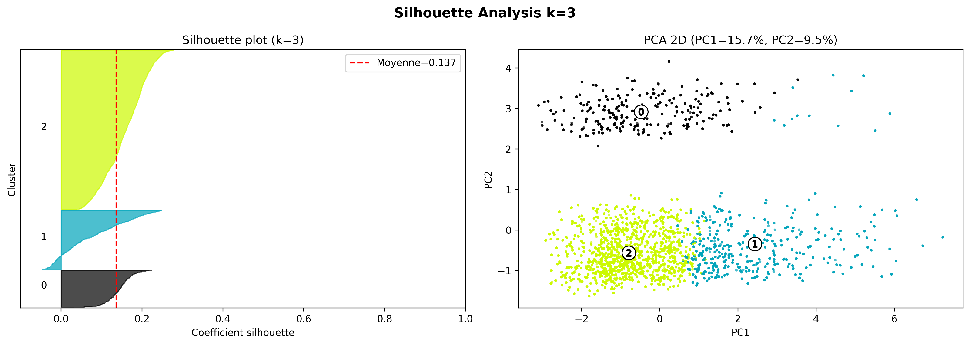
Nombre idéal de Clusters
Cluster 0
Cluster 1
Cluster 2
642 employés
1 020 employés
2 748 employés
18.7% attrition
11.2% attrition
17.4% attrition
24

Slide 25
06.
Modèles de Regression
25

Slide 26
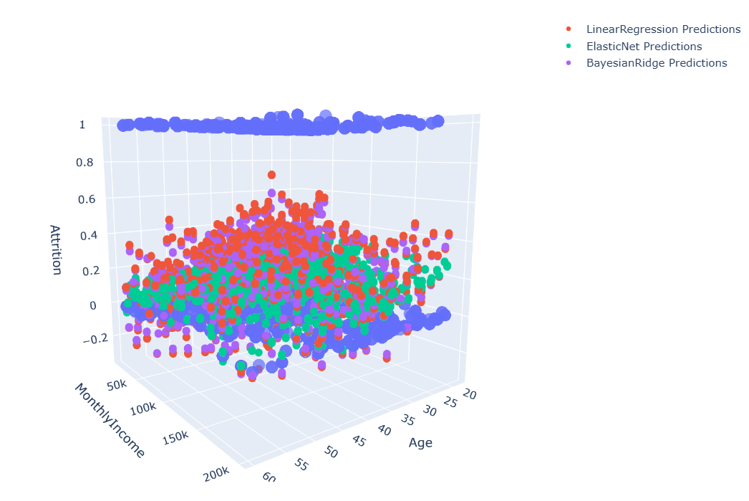
Modèles de Régression
Objectif
Prédire l’attrition
Modèles testés
Régression linéaire
ElasticNet
Bayesian Ridge
Observation
Les modèles de régression renvoient des valeurs continues
26

Slide 27
Modèles de Régression
Age | Attrition | BusinessTravel | Department | DistanceFromHome | Education | …
51 | No | Travel_Rarely | Sales | 6 | 2 | …
31 | Yes | Travel_Frequently | Research & Development | 10 | 1 | …
32 | No | Travel_Frequently | Research & Development | 17 | 4 | …
38 | No | Non-Travel | Research & Development | 2 | 5 | …
32 | No | Travel_Rarely | Research & Development | 10 | 1 | …
… | … | … | … | … | … | …
27

Slide 28
07.
Modèles de Classification
28

Slide 29
Modèles de Classification
Modèles testés
Objectifs de cette phase
LogisticRegression
Perceptron
SVC (Support Vector Classifier)
KNN (K-Nearest Neighbors)
NaiveBayes
DecisionTree
RandomForest
- Comparer les performances des modèles
- Identifier le meilleur compromis entre :
Précision globale
Détection des départs
Robustesse et généralisation
29

Slide 30
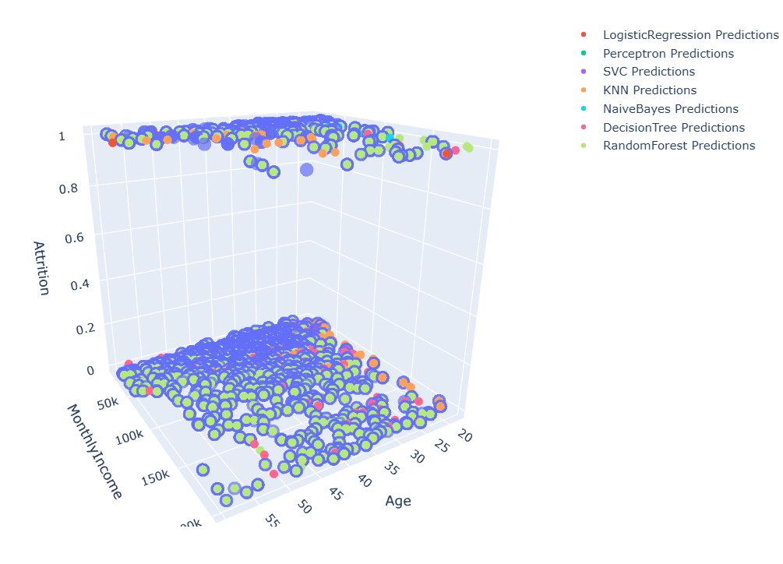
Modèles de Classification
30

Slide 31
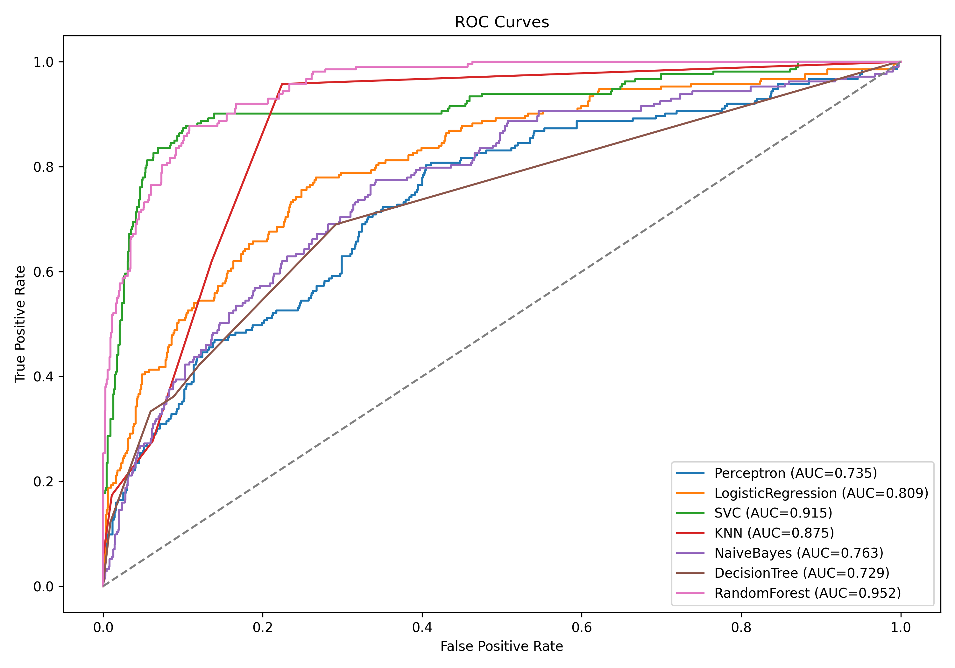
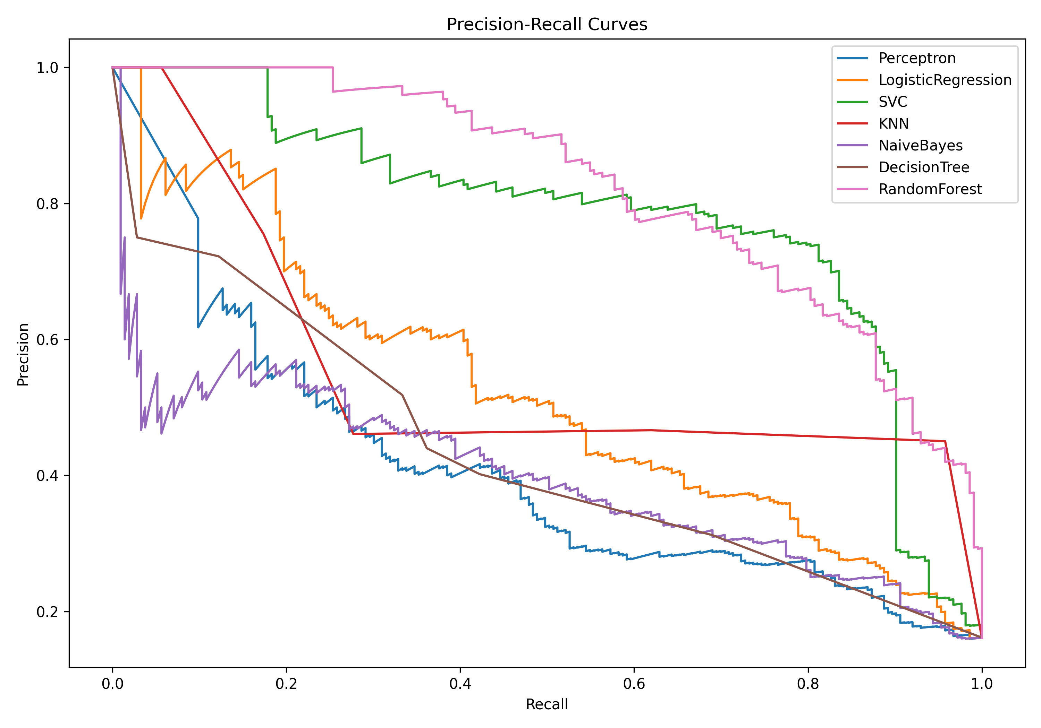
Modèles de Classification
31
Notes:
ROC: Mesurer la performance du modèle Évaluer le compromis entre :
Précision (qualité des alertes)
Recall (capacité à détecter les départs)

Slide 32
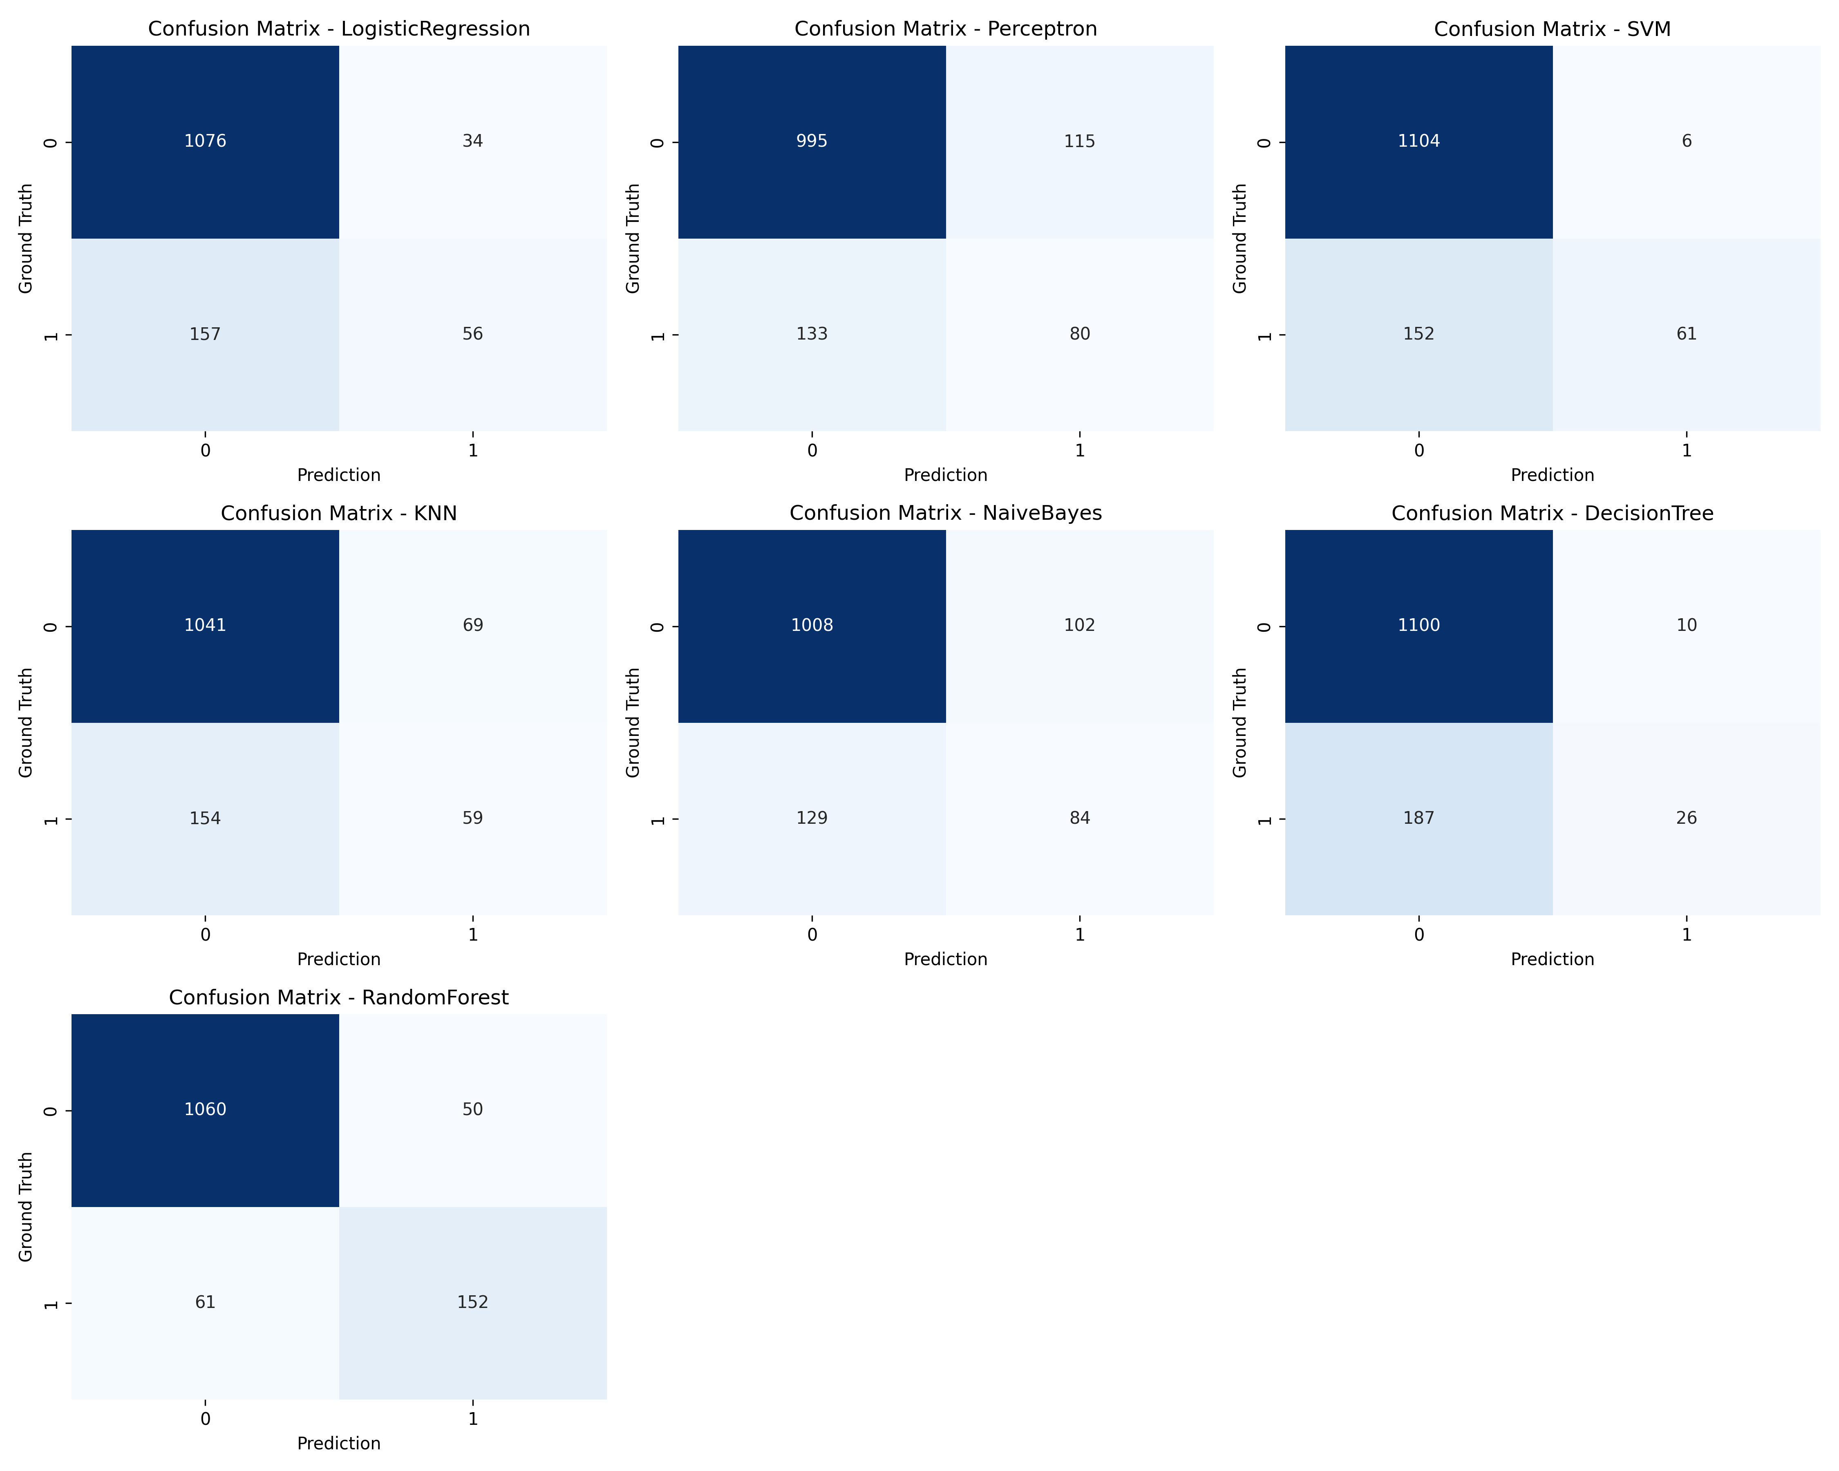
Modèles de Classification
32
Notes:
Évaluer comment le modèle classe réellement les observations.

Slide 33
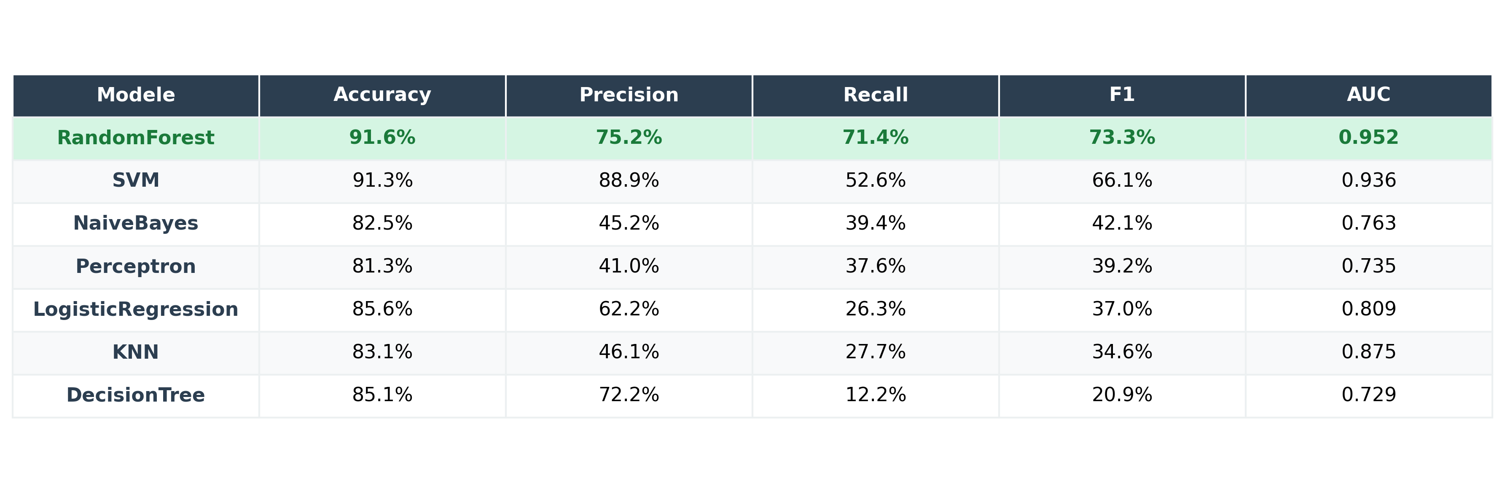
Comparaison des modèles
33

Slide 34
08.
Ethique
34

Slide 35





Éthique
Transparence
Discrimination
Modèles explicables, documentation complète, corrélation ≠ causalité
Audit fairness par sous-groupes (célibataires 25.5% vs mariés 12.5% attrition), tests avec/sans variables sensibles
Déshumanisation
Sécurisation
Outil d'aide à la décision uniquement, revue humaine obligatoire, aucun scoring individuel communiqué
Données anonymisées (EmployeeID), accès restreint, conforme au réglementation, seuil minimal 50 individus par sous-groupe
Coût environnemental
Modèles légers (scikit-learn), pas de deep learning, empreinte carbone minimale
35

Slide 36
09.
Conclusion
36

Slide 37
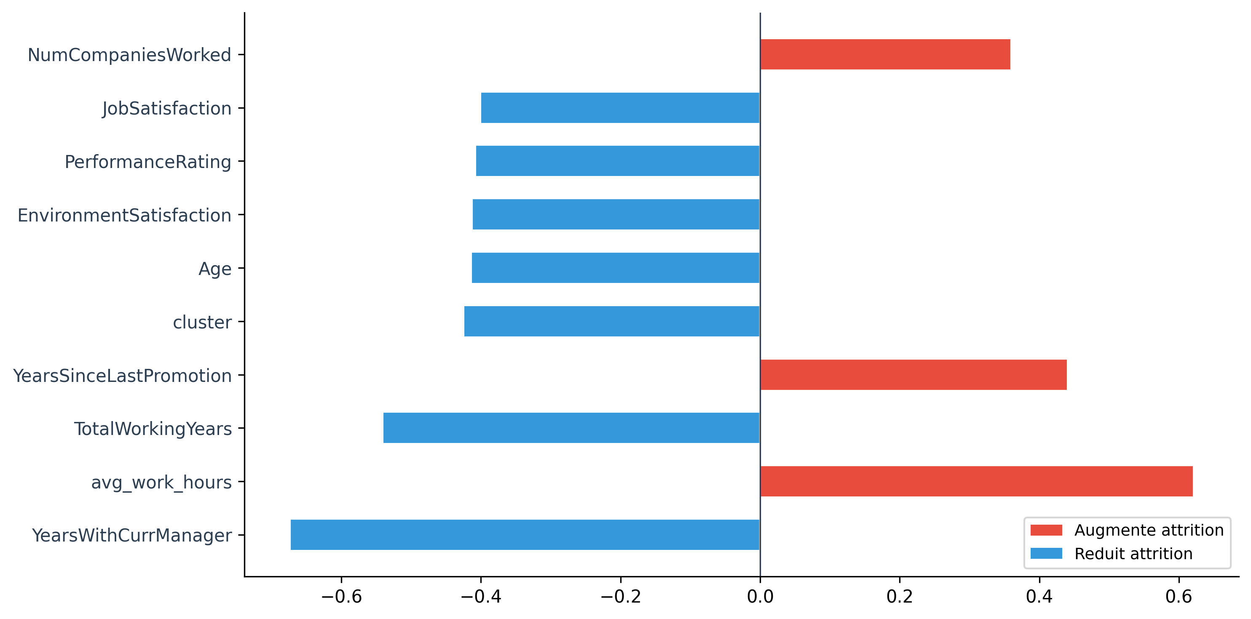

Facteurs clés d'attrition
Top 3 :
YearsWithCurrManager (−), avg_work_hours (+), TotalWorkingYears (−)
Rouge = augmente le risque
Bleu = réduit le risque
37

Slide 38







Synthèse
RandomForest
Impact Business
Pipeline Complète
Accuracy
Aide à la décision RH
Exploration
Préparation
91.6%
Outil prédictif pour les managers
Clustering
Classification
Réduction coûts turnover
Precision
Identification proactive des risques
Employés analysés
75.2%
Actions préventives ciblées
4 410
Stratégies RH personnalisées
Recall
71.4%
Colonnes finales
46
F1-score
73.3%
Modèles comparés
7
AUC
0.952
38

Slide 39
10.
Démonstration
39

